Slide 1


Estia group
Η ΓΛΩΣΣΑ ΠΡΟΓΡΑΜΜΑΤΙΣΜΟΥ PYTHON
Ιωάννα Κανδή (ME2136)
Κωνσταντίνος Μαυρογιώργος (ME2144)
{ioannakandi,kostismvg}@gmail.com

Slide 2
ενοτητεσ
ΧΡΗΣΙΜΟΠΟΙΟΥΜΕΝΕΣ ΤΕΧΝΟΛΟΓΙΕΣ
ΔΕΔΟΜΕΝΑ
ΔΙΕΠΑΦΗ ΧΡΗΣΤΗ

Slide 3
ΧΡΗΣΙΜΟΠΟΙΟΥΜΕΝΕΣ ΤΕΧΝΟΛΟΓΙΕΣ

Slide 4




Χρησιμοποιουμενεσ τεχνολογιεσ
BeautifulSoup
Pymongo
Flask
Flask Cors
Pandas
JSON
Requests
Βάση Δεδομένων
HTML
CSS
Javascript
Βιβλιοθήκη Javascript

Slide 5


ΕΞΩΤΕΡΙΚΑ APIS
Twitter
Forecast 7

Slide 6
ΔΕΔΟΜΕΝΑ
ΣΥΛΛΟΓΗ & ΠΡΟΕΠΕΞΕΡΓΑΣΙΑ

Slide 7
Συλλογη δεδομενων
WEB SCRAPING
Εντοπισμός απαραίτητης πληροφορίας μέσω των σελίδων HTML
Χρυση ευκαιρια
ΠΕΡΙΟΧΕΣ
Ιστοσελίδα αγγελιών ακινήτων
Τρίκαλα
Μεσολόγγι
Κρήτη

Slide 8
ΠΡΟΕΠΕΞΕΡΓΑΣΙΑ δεδομενων
ΑΠΟΜΟΝΩΣΗ ΠΛΗΡΟΦΟΡΙΑς
Μορφη
Τίτλος Αγγελίας
Τιμή
Τιμή/τ.μ.
Όροφος
Αριθμός Υπνοδωματίων
Αριθμός Μπάνιων
Έτος Κατασκευής
Αφαίρεση σημείων στίξης
Αφαίρεση συμβόλων
Αντικατασταση
‘Υπόγειο’ = -1
‘Ισόγειο’ = 0
‘1^{ος} , 2^{ος} ’ κ.ο.κ. = 1,2,…

Slide 9
ΔΙΕΠΑΦΗ ΧΡΗΣΤΗ

Slide 10
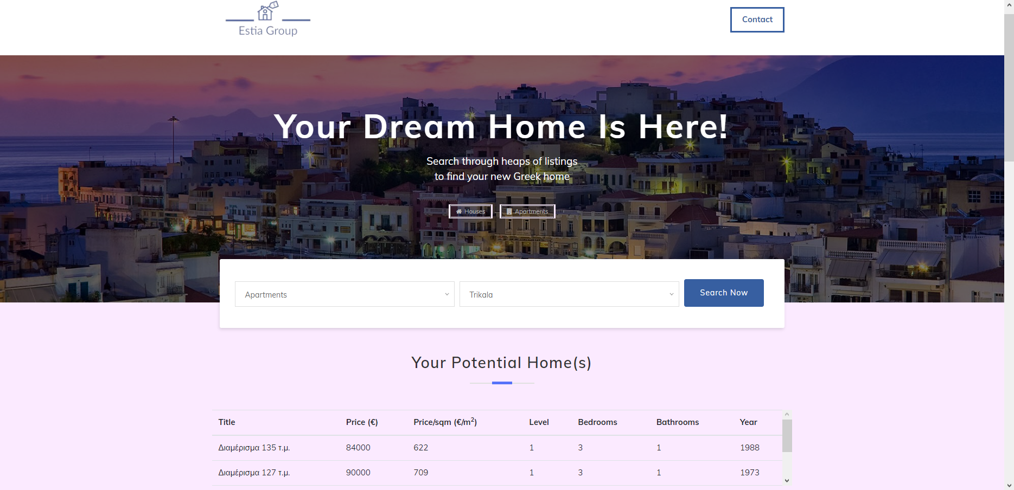
ΔΙΕΠΑΦΗ ΧΡΗΣΤΗ (1/3)

Slide 11
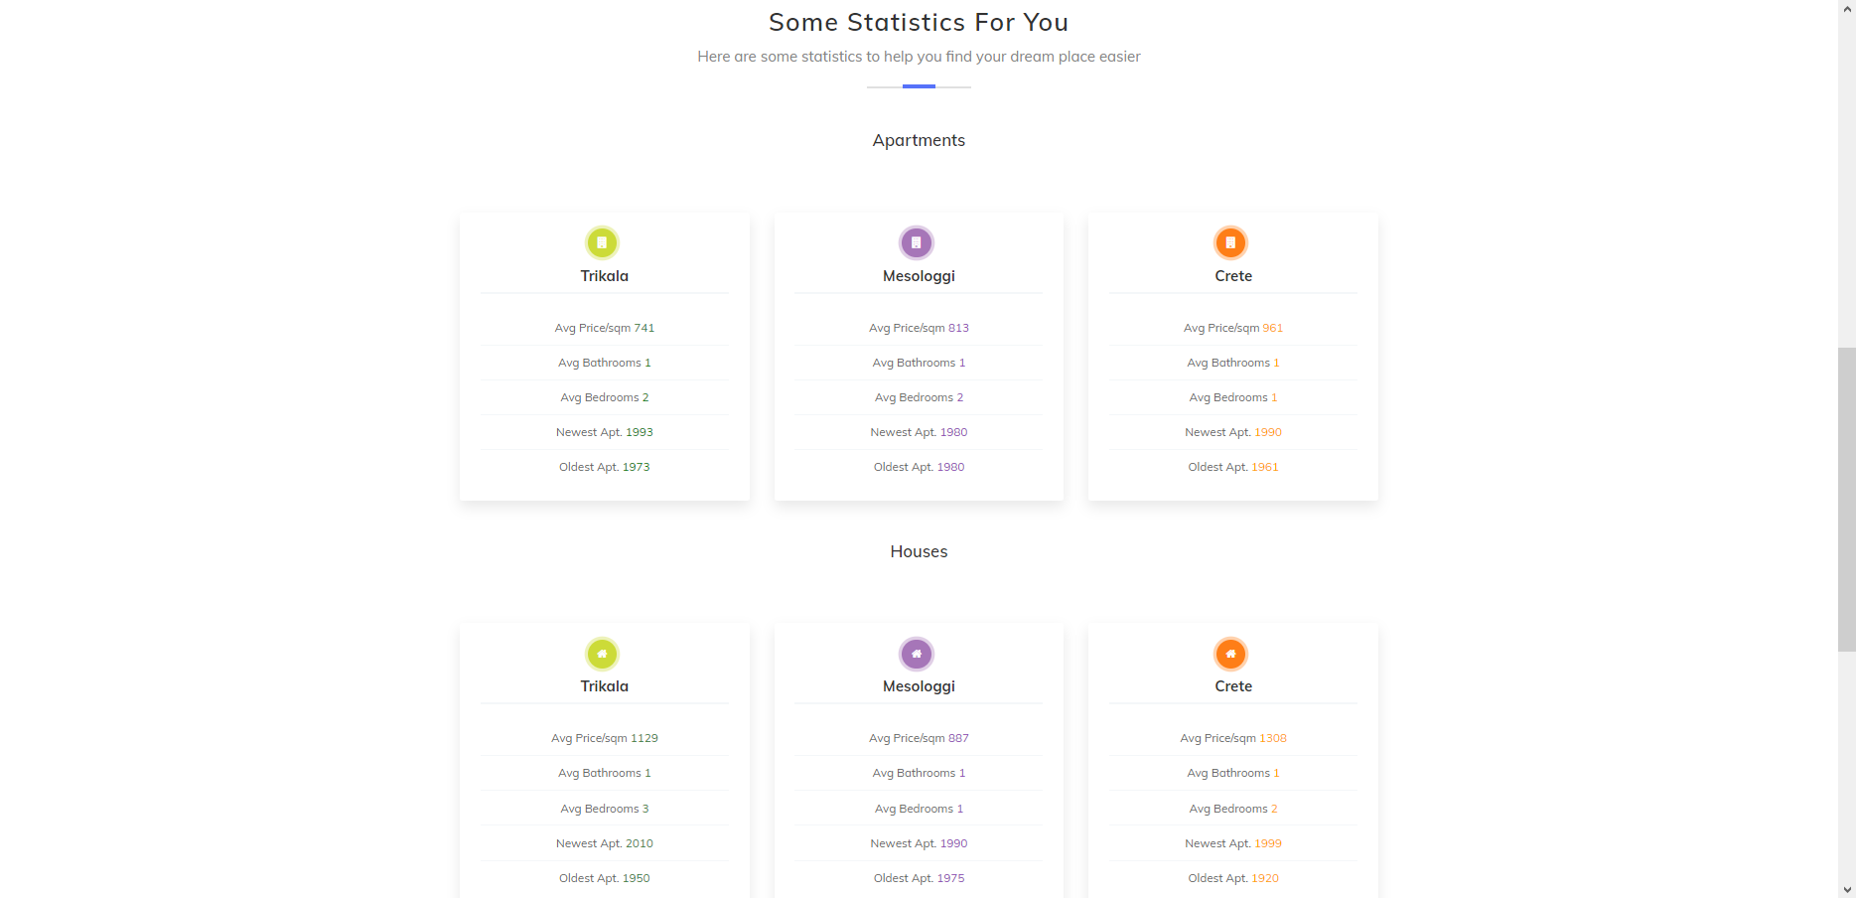
ΔΙΕΠΑΦΗ ΧΡΗΣΤΗ (2/3)

Slide 12
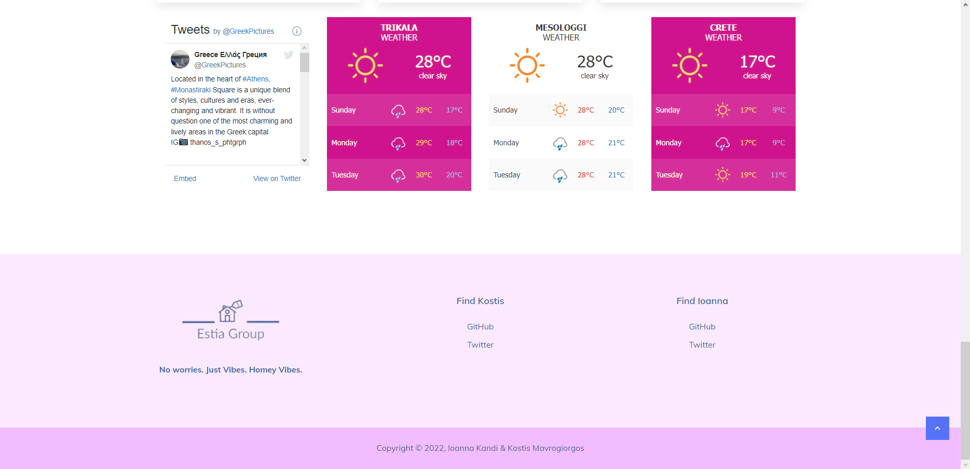
ΔΙΕΠΑΦΗ ΧΡΗΣΤΗ (3/3)

Slide 13
ΣΑΣ Ευχαριστουμε !

